Slide 1




MINIMUM VIABLE PRODUCT
Testing&Experiment
Created by : Wilmar Business Iniative Center

Slide 2

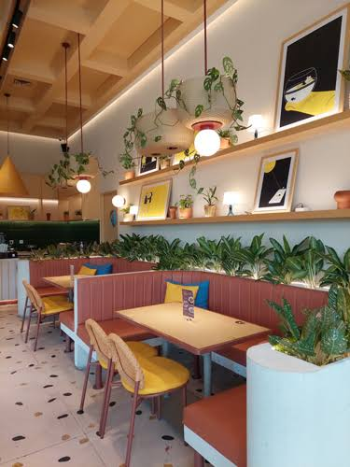
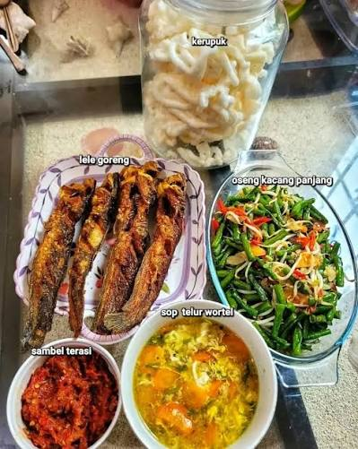



Slide 3


Slide 4
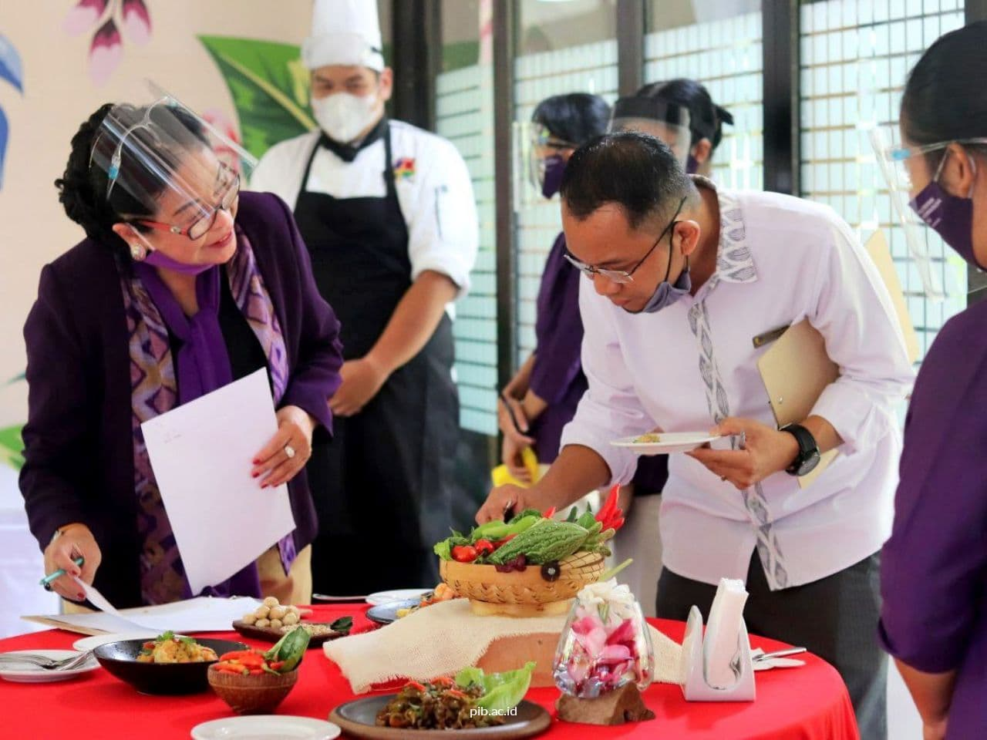

Slide 5
MVP
versi paling sederhana dari sebuah produk yang memiliki fungsi utama untuk memperoleh pembelajaran dari pelanggan dengan usaha dan biaya seminimal mungkin.

Slide 6
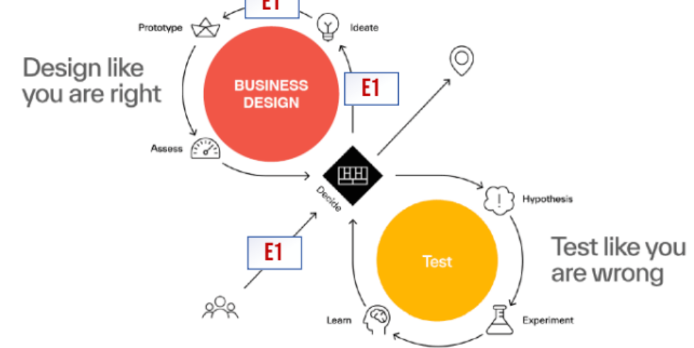

Slide 7
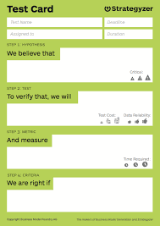
Come back moment!

Slide 8
Apa yang perlu diuji?

Slide 9


=
Manfaat yang diterima pelanggan harus sesuai dengan biaya yang dikeluarkan pelanggan

Slide 10
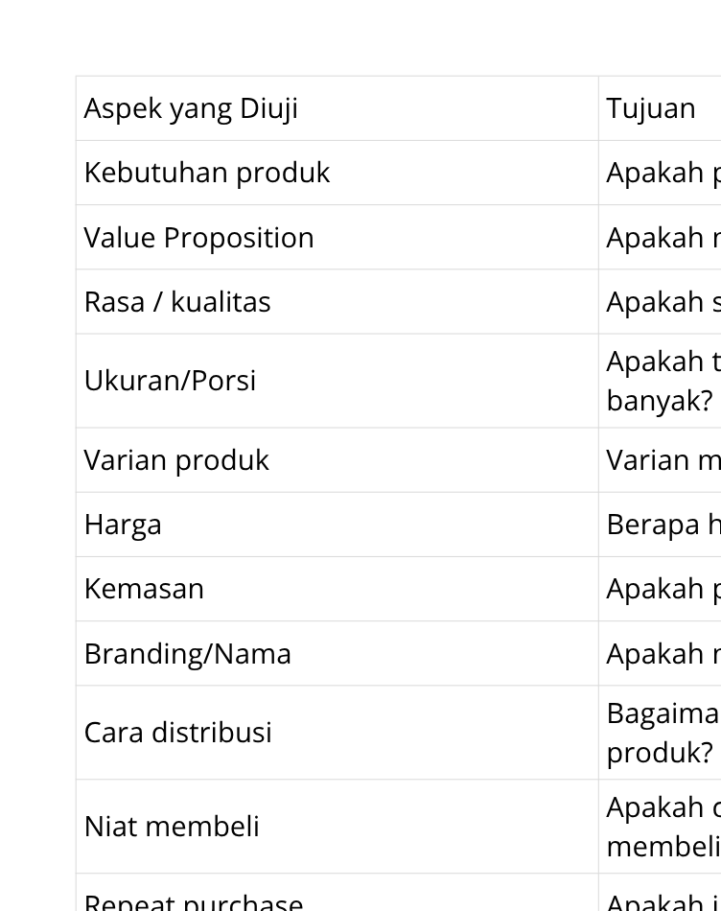
Produk

Slide 11
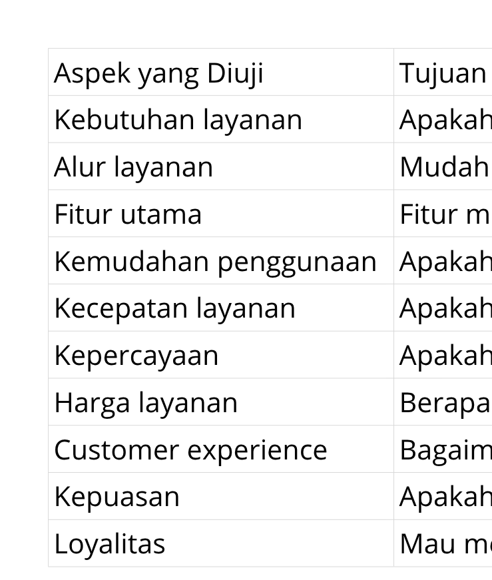
Jasa

Slide 12

Mahasiswa kos lebih menyukai lunch box dengan porsi besar dan menu bergizi dibandingkan lunch box dengan porsi standar.

Slide 13
Membuat dua jenis lunch box.
  Paket A
    nasi 150 gram
  Paket B
    nasi 250 gram

Slide 14
Memberikan 10 Mahasiswa kos.
Minta mereka:
  memilih
  memberikan alasan
  memberikan penilaian

Slide 15
Eksperimen dianggap berhasil apabila:
  minimal 70% responden memilih paket B
  minimal 80% menyatakan porsinya sesuai
  minimal 6 dari 10 responden bersedia membeli kembali

Slide 16


TERIMA KASIH!

